Slide 1
Nardò di Lorenzo Urso

Slide 2
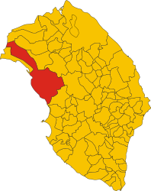
Nardò,città salentina in provincia di Lecce, è uno dei centri più conosciuti e rinomati della regione, seconda sola al capoluogo.

Slide 3
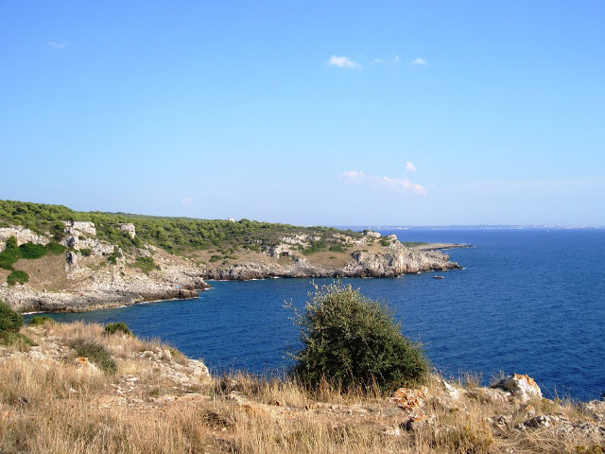
Storicamente, abbiamo le prime testimonianze storiche nella Baia di Uluzzo, databili tra il Paleolitico medio e Superiore La baia di Uluzzo è una delle località più importanti nel Salento per quanto riguarda l’archeologia preistorica, come hanno dimostrato le ricerche iniziate già nel 1961 dal prof. Arturo Palma di Cesnola (Grotta del Cavallo) e dal prof. Edoardo Borzatti von Lowenstern (grotte di Capelvenere) per conto dell’Istituto Italiano di Preistoria e Protostoria, e che grazie all’apporto di prestigiosi studiosi hanno messo in evidenza l’importanza archeologica dell’area anche a livello internazionale.

Slide 4
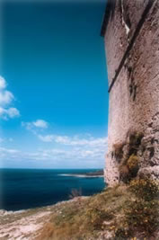
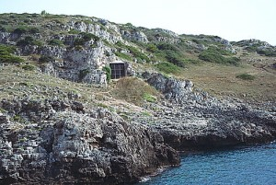
Le principali grotte e fonti di ritrovamenti della baia sono la grotta del Cavallo, che con i suoi otto metri di spessore di sedimenti documenta oltre 120 mila anni si storia

Slide 5
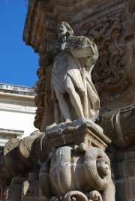
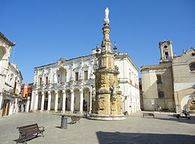
Un’importante testimonianza storica del terremoto che ha colpito la città nel 1743 è la guglia dell’Immacolata, che ha un importante significato, perché è stata costruita come un voto che la popolazione ha stabilito dopo il pericolo scampato. La città conserva uno stile barocco tipico del territorio, il quale rende famoso anche la sua provincia, Lecce.

Slide 6
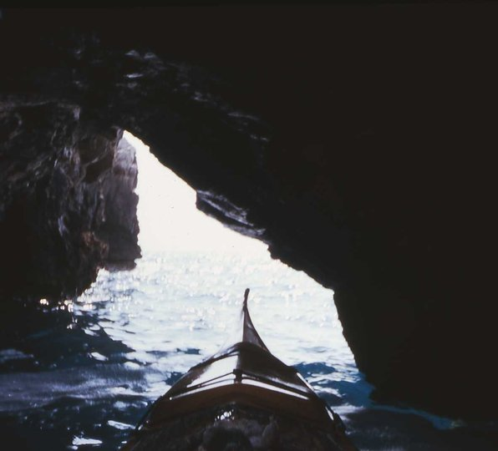
Nelle immediate vicinaze è localizzata la grotta Bernardini, famosa per il buio che la circonda e le sue acque turchesi.

Slide 7
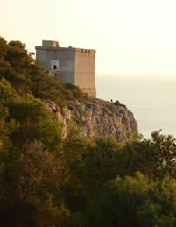
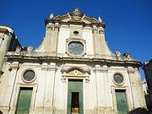
Ai limiti del parco c’è la grotta di Capelvenere e nella vicina S.Maria al Bagno la grotta del Fico, che ha restituito preziose testimonianze.

Slide 8
FONTI
www.wikipedia.it

